Slide 1

YANAC Egyszerűen
Biró Péter
Cyber Threat Intelligence (CTI) aktuális kérdései Tudományos – Szakmai Konferencia NMHH, EIVOK-47
Notes:
Y: https://www.freepik.com/premium-photo/fire-alphabet-letter-y-isolated-black-background_23683441.htm

Slide 2

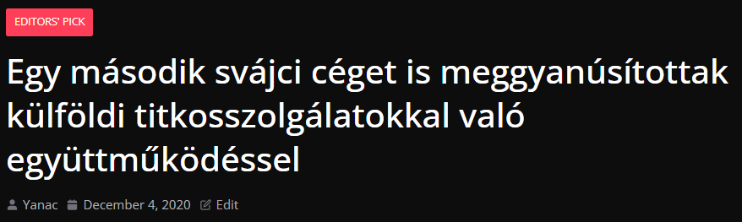
Mi, Ki, Mikor?
SZULEJ
GERONIMO
BIBO
TrainedR
YET
ANOTHER
NEWS
AGGREGATOR
CHANNEL

Slide 3
Miért?
KIBER HELYZETKÉP
TÁMADÁSOK
SÉRÜLÉKENYSÉGEK
CSOPORTOK
TÁJÉKOZTATÁS
MAGYAR NYELVŰ CIKKEK
ELEMZÉSEK
ÖSSZEFOGLALÓK
We, the funders of YANAC felt that within our country there is no aggregator service available what focuses only IT, IT Security and Technology. Day by day we are struggling to find the timely, reliable source of information what we can use for our daily work. This idea brought YANAC live. Hope you will come back to check out the latest news with us!

Slide 4
Sajtó
HnL321 - Kiégés - Beszélgetés Krasznay Csabával
"Egy securityban nagyon, nagyon, nagyon fontos, hogy ami ma történt [...] arról beszéljünk. Mert az a legértékesebb szerintem.„ .- 30:57
"Például ez is hiányzik a magyar hírmédiából. [...] a cybersecurity-s hírek, amik megjelennek, azok vagy nagyon le vannak maradva, vagy nagyon magas szintűek, vagy egyszerűen nem azt válogatják ki, ami szerintem igazából érdekes. [...] nincs egy normális IT-val foglalkozó magyar nyelvű portál„ - 32:02
Kémkedett a Facebook a Snapchat felhasználói után
HWSW: 2024. MÁRCIUS 27. 11:40
Yanac: 2024. MÁRCIUS 27. 20:00
Facebookon taroltak a Midjourney nevével visszaélő csalók
HWSW : 2024. ÁPRILIS 9. 13:00
Yanac: 2024. ÁPRILIS 8. 18:56
Csalóoldalakat terjeszt a Google MI-vel támogatott keresője
HWSW: 2024. MÁRCIUS 26. 14:22
Yanac: 2024. MÁRCIUS 25. 16:57
Feltörték a webes biztonságot oktató OWASP szerverét
prog.hu 2024. ÁPRILIS 04.
Yanac: 2024. ÁPRILIS 04. 19:13
Notes:
https://hackeslangos.show/
HnL321 - Kiégés - Beszélgetés Krasznay Csabával
2024-03-15
"Egy securityban nagyon, nagyon, nagyon fontos, hogy ami ma történt [...] arról beszéljünk. Mert az a legértékesebb szerintem."
30:57
"Például ez is hiányzik a magyar hírmédiából. [...] a cybersecurity-s hírek, amik megjelennek, azok vagy nagyon le vannak maradva, vagy nagyon magas szintűek, vagy egyszerűen nem azt válogatják ki, ami szerintem igazából érdekes. [...] nincs egy normális IT-val foglalkozó magyar nyelvű portál"
32:02
------------------
Kémkedett a Facebook a Snapchat felhasználói után
HWSW: 2024. MÁRCIUS 27. 11:40
https://www.hwsw.hu/hirek/67456/meta-facebook-snapchat-forgalom-halozat-titkositas-adatgyujtes-ghostbusters.html
A Facebook más alkalmazások forgalma után is kémkedik
Yanac: 2024/03/27 at 8:00 pm
https://yanac.hu/2024/03/27/a-facebook-mas-alkalmazasok-forgalma-utan-is-kemkedik/
------------------
Csalóoldalakat terjeszt a Google MI-vel támogatott keresője
HWSW: 2024. MÁRCIUS 26. 14:22
https://www.hwsw.hu/hirek/67452/google-searchgenerativeexperience-sge-scam-csalas.html
A Google új, MI támogatott keresője káros oldalakat reklámoz
Yanac: 2024/03/25 at 4:57 pm
------------------
Facebookon taroltak a Midjourney nevével visszaélő csalók
HWSW: 2024. ÁPRILIS 9. 13:00
https://www.hwsw.hu/hirek/67496/midjourney-facebook-kamu-hirdetesek-atveres.html
Több hamis MidJourney MI oldal a Facebookon 1,2 millió embernek hirdetett malware-t
Yanac: 2024/04/08 at 18:56
------------------
Feltörték a webes biztonságot oktató OWASP szerverét
prog.hu 2024.04.04.
https://prog.hu/hirek/6658/owasp-hack-oneletrajz-lopas-adatszivargas-web-biztonsag
OWASP adatszivárgás (2006 – 2014)
Yanac: 2024/04/04 at 19:13
------------------

Slide 5
Hogyan?
BIBÓ
500 POSZT
10 NAP MUNKA
BACK-END
FORRÁSKUTATÁS
INFRA
GERONIMO
3300 POSZT
46 NAP MUNKA
SZERKESZTÉS
FORRÁSKUTATÁS
TrainedR
50 POSZT
1 NAP MUNKA
SZERKESZTÉS
SZULEJ
70 POSZT
1 NAP MUNKA
TUDATOSÍTÁS
TIPPEK

Slide 6
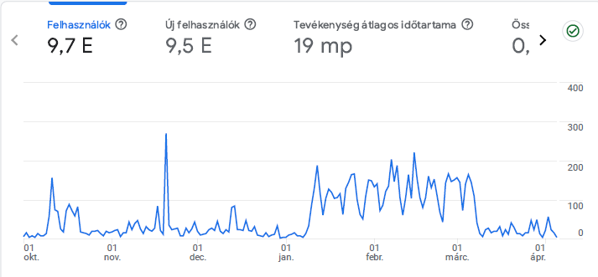
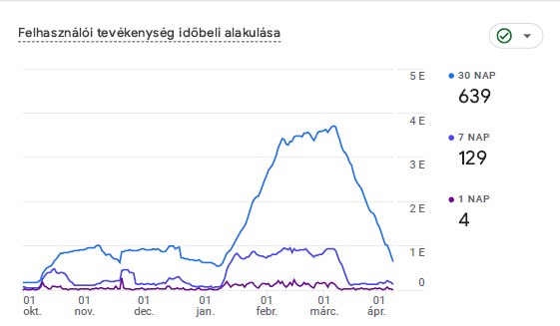
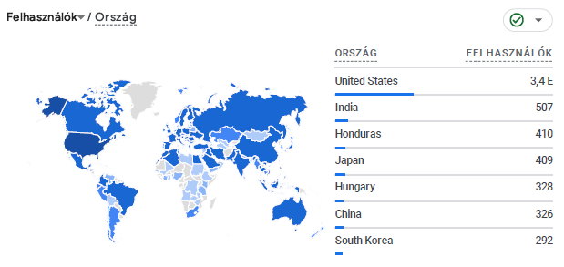
Mennyi?
TOP 3 KATEGÓRIA
EDITORS’ PICK
SÉRÜLÉKENYSÉGEK
HÍREK
15.310 OLDALLETÖLTÉS
2023. okt. 1.–2024. ápr. 5.

Slide 7
CTI
STATISZTIKA
4000 POSZT
50 VIEW / POSZT
16.000 PAGEVIEW AZ ELMÚLT FÉL ÉVBEN

Slide 8
Hová, Merre?
CTI INTEGRÁCIÓ
KATEGÓRIÁK ÉS TAG-EK
TÁMADÓ CSOPORTOK
TÖRTÉNETEK
AUTOMATIZÁCIÓ
MEGLÉVŐ TUDÁS RENDSZEREZÉSE
SZERKESZTŐK
TÖBB CIKK
NAGYOBB TERJEDELEM
TÖBB ELEMZÉS
FOLYAMATOS MŰKÖDÉS
KÖZÖSSÉG
FORRÁSOK
HÍRLEVÉL
TÁMOGATÁS?
BUY ME A COFFEE
PATREON

Slide 9

KÖSZÖNÖM A FIGYELMET!
https://yanac.hu/
Notes:
? - https://www.freepik.com/premium-photo/fire-alphabet-question-mark-isolated-black-background_23682027.htm#page=2&query=FIRE&position=32&from_view=author&uuid=a48ed73a-a3ec-4063-ab27-5a739e530915

